Slide 1
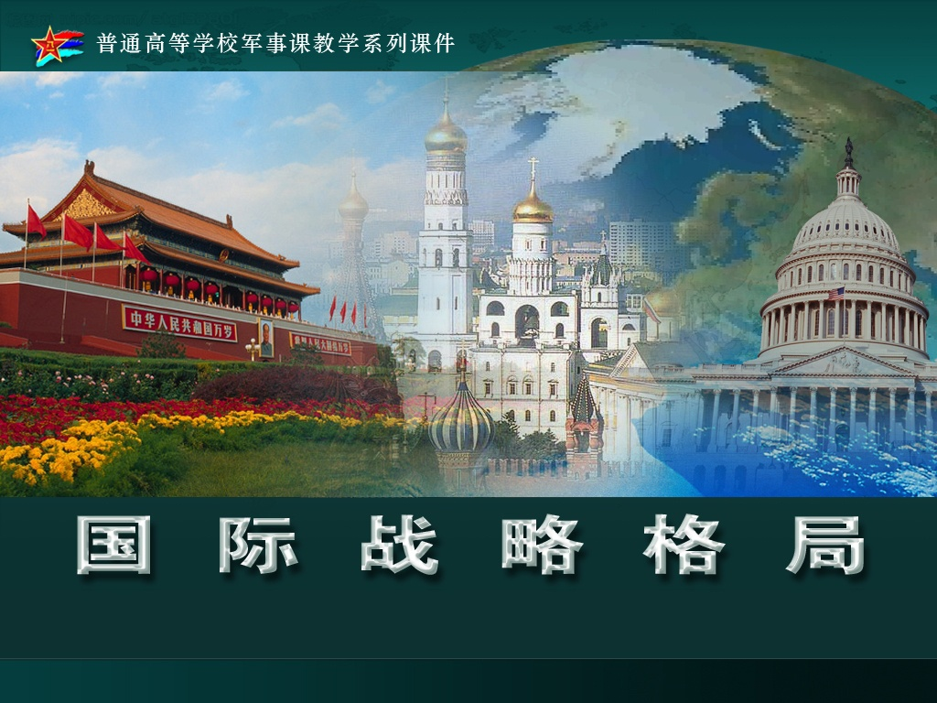

Slide 2
目的要求：了解国际战略格局的内涵、类型和历史演变
过程，把握当今国际战略格局的现状、特点
和发展趋势，增强维护国家安全的责任感和
使命感。
主要内容：一、国际战略格局的内涵和类型
二、国际战略格局的历史演变
教学重点：国际战略格局的现状、特点和发展趋势
教学时间：2课时

Slide 3
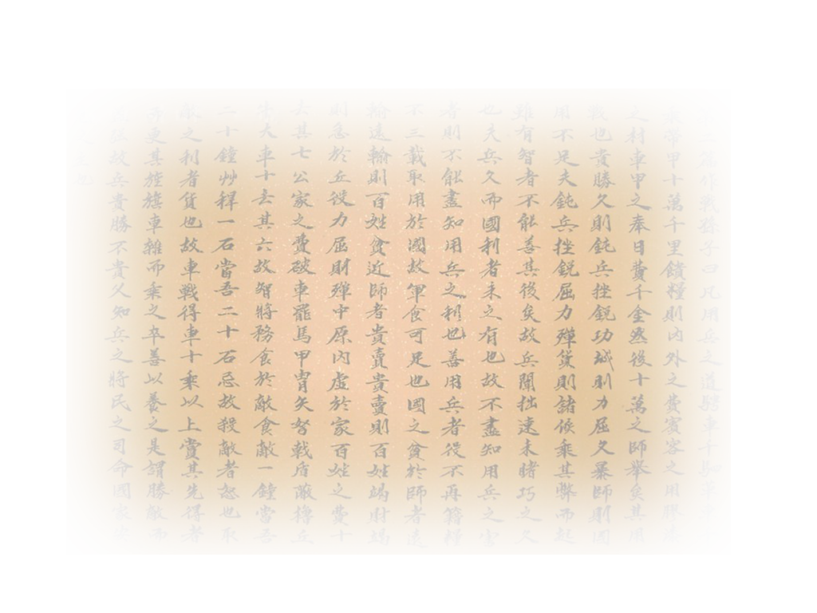
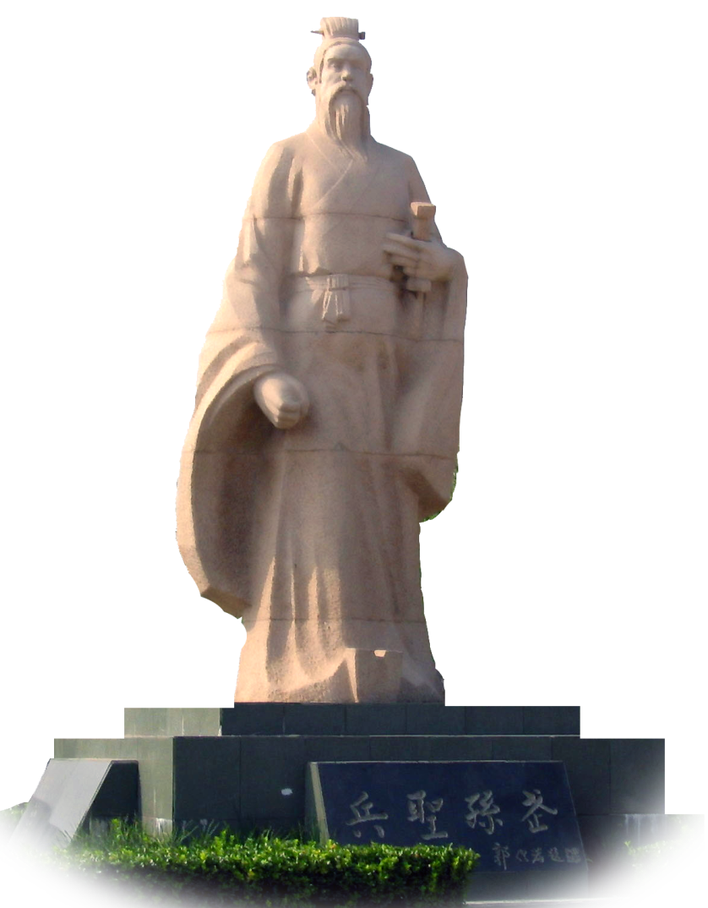
兵者，
国之大事，
死生之地，
存亡之道，
不可不察也。

Slide 4
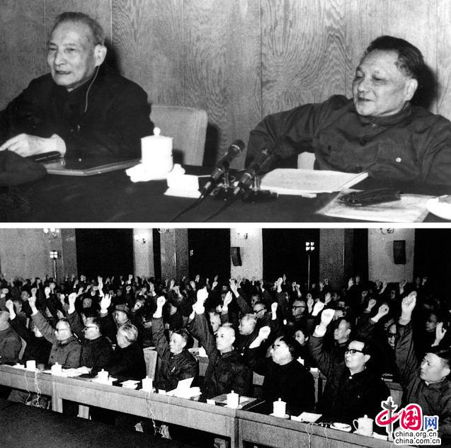
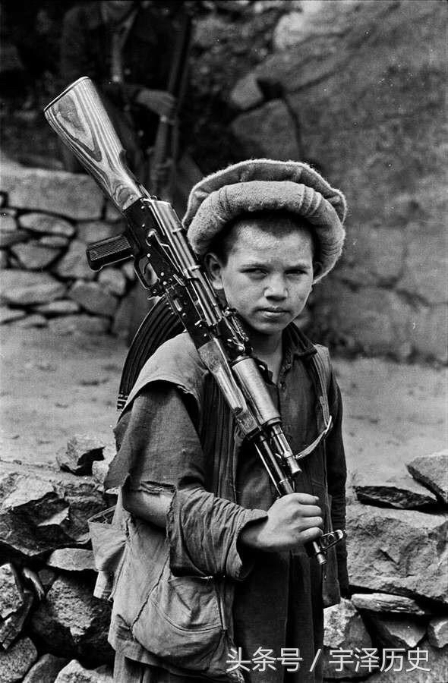
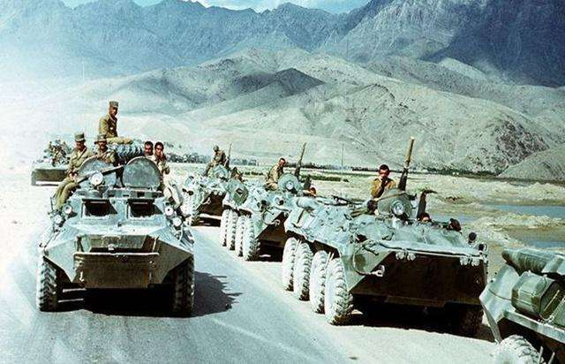
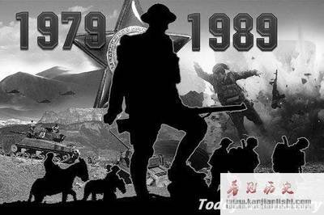
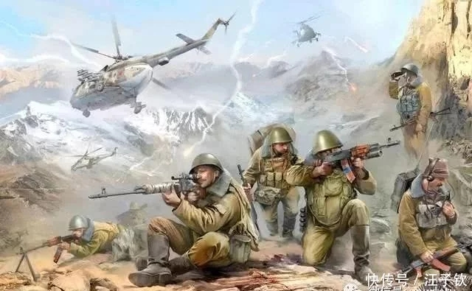
时代主题：和平与发展
中国共产党十一届三中全会1978年12月18～22日在北京举行。
全会作出了从1979年起，把全党工作重点转移到社会主义现代化建设上来的战略决策。
时代主题：
战争与革命
1979年12月27日，苏联入侵阿富汗：十年战争，埋葬了强大的帝国

Slide 5
一、国际战略格局的内涵和类型
二、国际战略格局的历史演变

Slide 6
一、国际战略格局的内涵和类型

Slide 7
(一)国际战略格局的内涵
国际战略格局是指对国际事务具有重要影响力的战略力量，在一定历史时期内相互联系、相互作用而形成的较为稳定的力量结构。
一、国际战略格局的内涵和类型

Slide 8
国际战略格局包括国际政治格局、国际经济格局和国际军事格局三个部分，也称“国际格局”。
国际
政治格局
国际
经济格局
国际
军事格局
一、国际战略格局的内涵和类型

Slide 9
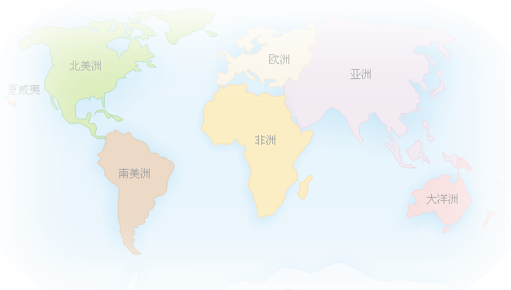

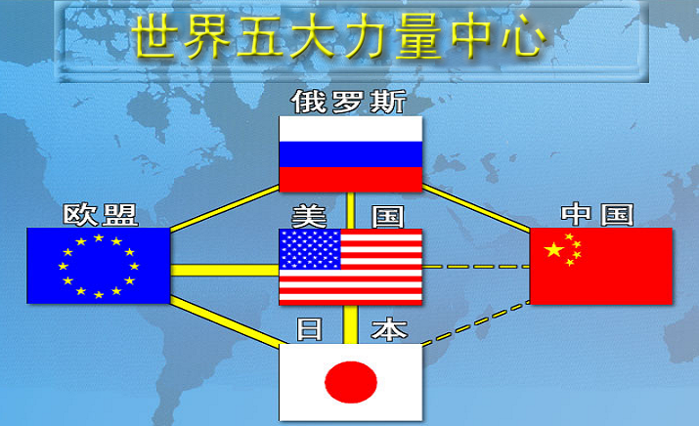
1、国际格局的力量结构
一、国际战略格局的内涵和类型

Slide 10
中美打打停停，停停打打；中欧打打磨磨，磨磨打打成为新常态。
人们常说，中美关系坏也坏不到哪里去，中欧关系
好也好不到哪里去！
美国对日本的政治渗透还是很厉害的，那个日本的公
检法系统，所有人要提中层干部，就是提处长，必须在
美国培训一年，所以任何日本政治家要想跟美国叫板，
它很可能就是把你初中时候犯的错误都给你找出来，
你这个劣迹全给你找出来了。比如它整那个小泽一郎，
小泽一郎不是很反美嘛，你就看他38年前，他那个卖地
没交税什么的，全给你弄出来了，你都是有档案在它
手上啊。
美国在日本驻军，好比潘多拉魔瓶的瓶塞，是为了看
住日本军国主义魔鬼。

Slide 11
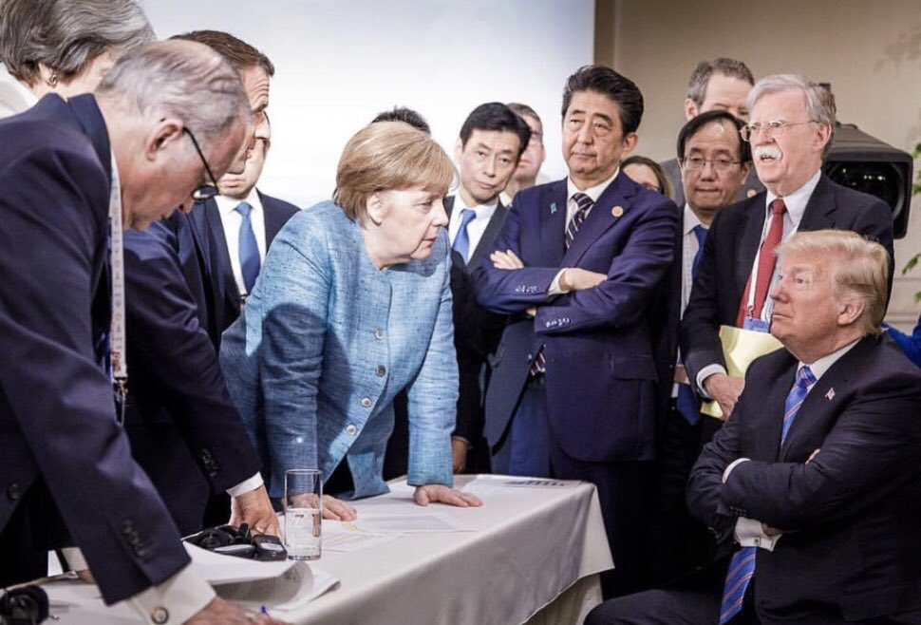
“六大门派围攻光明顶” 这张照片绝了！
2018年06月10日 15:11:54

Slide 12
国家综合国力
有形的硬实力
无形的软实力
自然条件
社会文化
经济能力
民族性与凝聚力
军事力量
政府体制与管理效率
科技力量
领导者决策管理能力
一、国际战略格局的内涵和类型

Slide 13
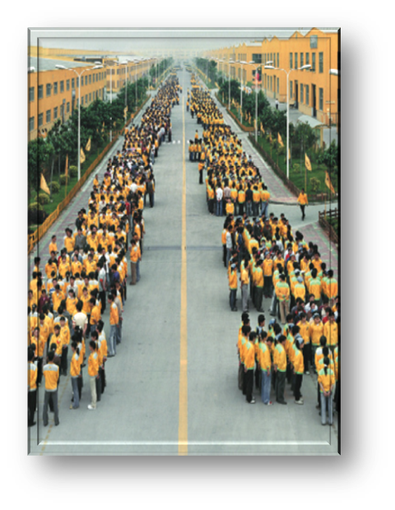
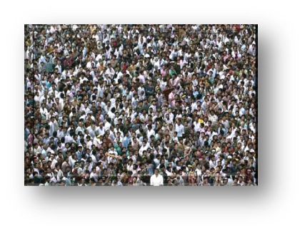
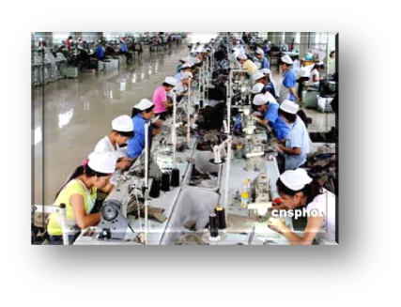
自然条件
2021年中国人口14.12亿，达到峰值
人口与国土面积等因素在过去与未来的力量对比中仍具重要作用。
一、国际战略格局的内涵和类型

Slide 14
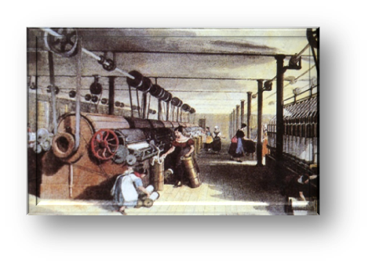
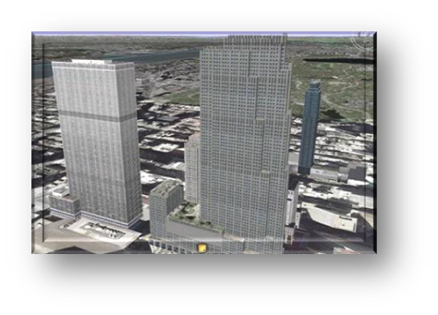
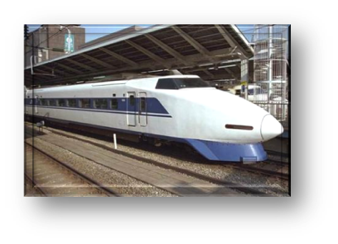
经济能力
近500 年世界上大国的兴衰，在相当程度上取决于经济力量。
英国“世界工厂”
20世纪前期美国崛起
战后日本经济腾飞
一、国际战略格局的内涵和类型

Slide 15
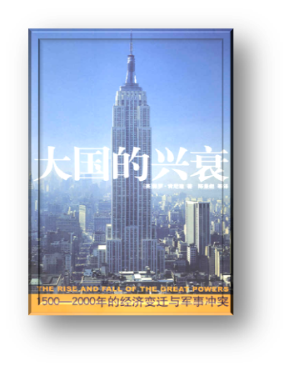

经济能力
《大国的兴衰》
“在一场大国间（通常是联盟间）的长期战争中，胜利往往属于有坚实的经济基础的一方，或属于最后仍有财源的一方……正因为5个世纪以来大国的国力与经济力量相辅相成，弄清目前经济与技术发展趋势对当前力量对比可能产生的影响才有意义。”
保罗·肯尼迪
一、国际战略格局的内涵和类型

Slide 16
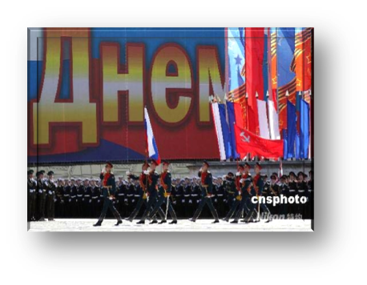
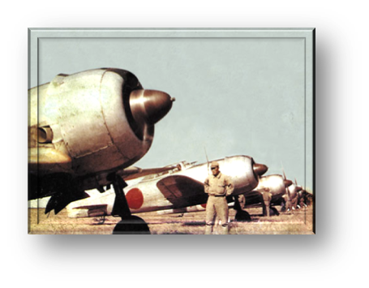
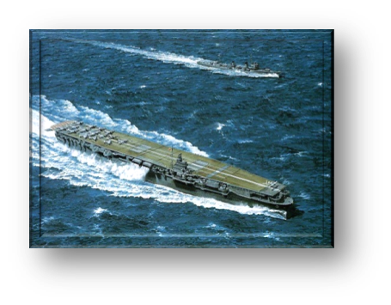
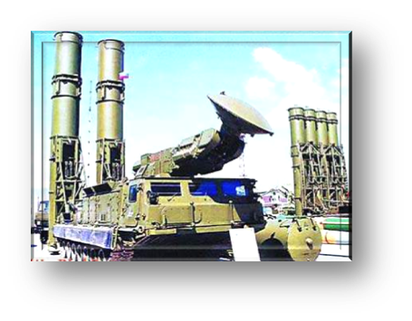
军事力量
军事力量的强弱在现代国家战略力量对比中举足轻重。
红场阅兵
二战日本野战机场
二战日本航母编队
俄S-300地空导弹
一、国际战略格局的内涵和类型

Slide 17
科技力量
科技力量是影响国际战略力量对比的更深层次的因素。
核心环节
实质是
标准（规则）博弈
知识产权博弈
利润控制权博弈
“中国制造，美国利润”
一、国际战略格局的内涵和类型

Slide 18
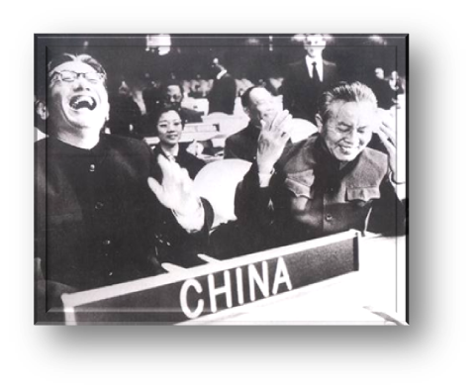
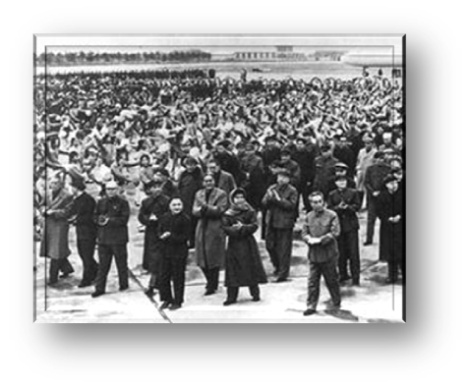
软实力因素
中国重返联合国
邓小平出席联大
在国际组织中的地位与作用，是一国国力强弱的表现，同时也会影响一国的综合国力。
一、国际战略格局的内涵和类型

Slide 19
2、国际格局中的大国战略关系
国际战略格局在形成过程中遵循着三条规律：
第一条，国家的强弱和实力的大小，决定着这个国家在新的格局中的地位、作用以及利益分配。
第二条，在新的格局形成过程中，根据这个国家所作出的贡献大小决定回报。
第三条，在新格局中，主要角色间经过讨价还价达到一种和国家力量相适应的利益均衡。
一、国际战略格局的内涵和类型

Slide 20
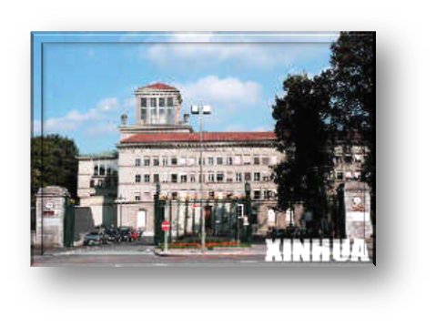
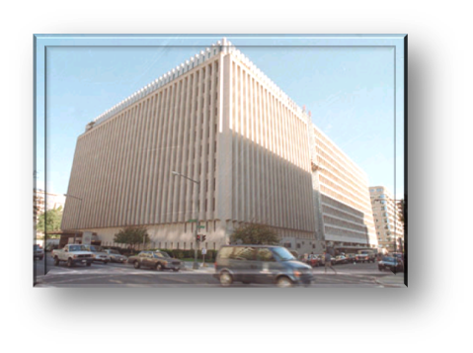
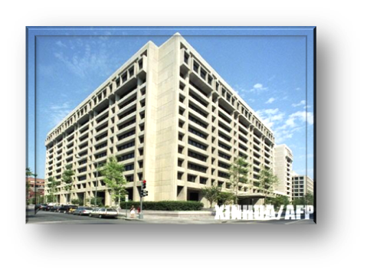
3、国际格局中的国际秩序
美国凭借其超一流的实力，构架了以美元为中心的布雷顿森林体系，由世界银行、关贸总协定及国际货币基金组织构成，从而形成了战后国际经济秩序。
关税及贸易总协定
世界银行
国际货币基金组织
一、国际战略格局的内涵和类型

Slide 21
中美全球化路径选择和博弈
科技 原油
制造 商品
WTO IBRD IMF
美元
一带一路
人民币
军事 ：航母 北约
上合组织
美国三大优势
军力优势
货币优势
科技优势
中国三大优势
制造优势
市场优势
开放优势
消费和标准制定国：美国和西欧
生产和商品输出国：中国和东亚
资源提供国：俄罗斯 中东 南美
中国制造世界消费

Slide 22
为应对美元收割，我们做了什么：
一带一路：美元投资，使美元回流计划受阻
亚投行：解决基础设施投资要素的产能过剩—投资用美元，还款可选择
上海石油交易所：石油人民币的构建
货币互换协议：去美元化进程
制造业2025：挤压美国垄断资本企业的寄生利润空间
立足新发展阶段，贯彻新发展理念，构建以国内大循环为主体，国内国际双循环相互促进的新发展格局

Slide 23
标准
产品输出
能源输出
美国、欧盟
中、日、韩
OPEC、委内瑞拉、俄罗斯等
标准
产品输出
能源输出
财富流入
被剪羊毛
财富被掠夺

Slide 24
智者创造规则，强者维护规则，弱者遵守规则，愚者触犯规则
西方工业七国掌握了大宗商品（原油、有色金属、钢铁、农产品 、煤炭等）的定价权。劳动力价格远高于我国。
比如德国水管工工作一小时200元，中国水管工工作一小时只赚20元。
举例：英国罗尔斯罗伊斯公司工程师理发

Slide 25
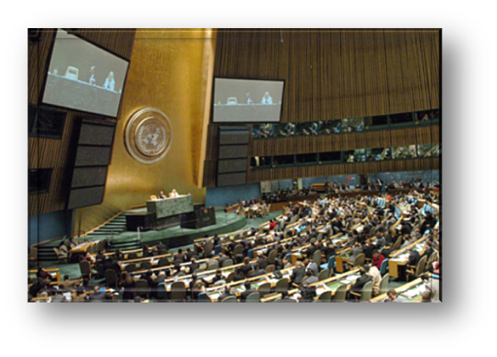
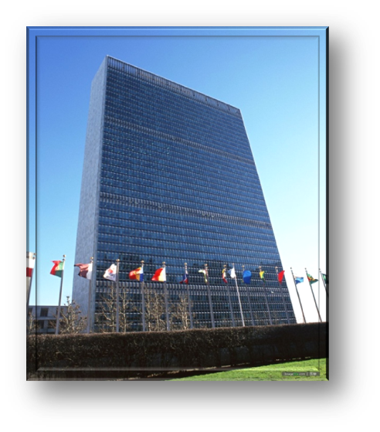

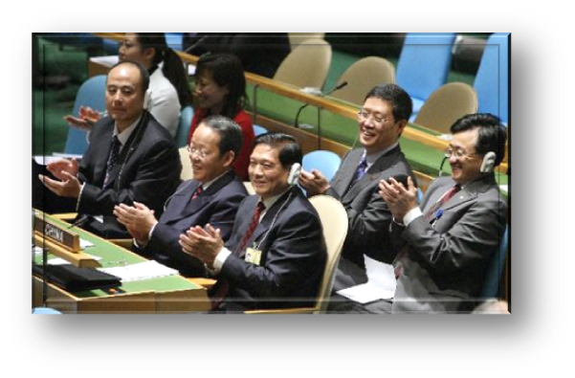
美国力图操纵联合国，以及其他国际政治组织与集体，构筑了以西方大国为中心的战后国际政治秩序。
联合国总部
中国代表发言
联合国大会
一、国际战略格局的内涵和类型

Slide 26
（二）世界历史上的国际战略格局类型
1、单极格局
所谓单极格局，是指由某一个主要的大国（霸权国）或国家集团在国际政治中占据主导地位，在该国周围存在着一系列其他主权国家，但并不能成为与之抗衡的政治力量。
一、国际战略格局的内涵和类型

Slide 27
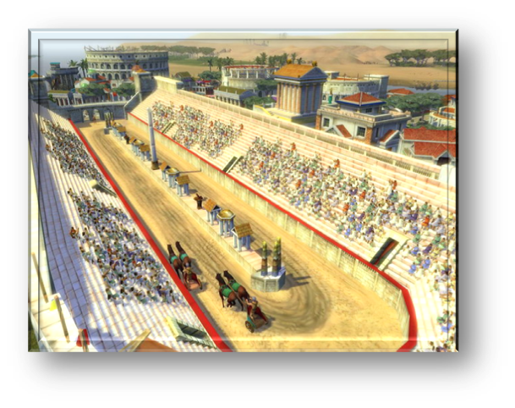
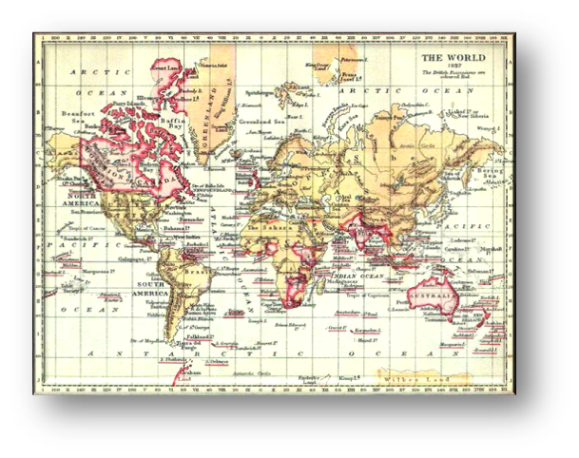
1、单极格局
“罗马帝国统治下的和平”
“不列颠统治下的和平”
一、国际战略格局的内涵和类型

Slide 28
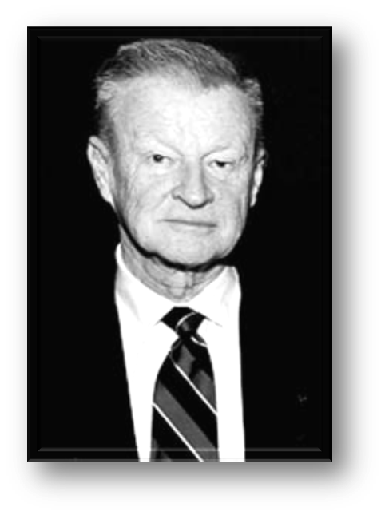
在我的超级大国定义中，这种国家应当在经济上具有决定性的影响，在技术上占优势，有文化扩张的作用，军事上能影响到全球。只有这四种因素聚于一身的国家才有权得到这种地位。
布热津斯基
一、国际战略格局的内涵和类型

Slide 29
2、两极格局
所谓两极格局，是指由两个世界大国或国家集团在国际政治中占据主导地位。在这种格局中，两个大国或国家集团之间形成一种势力均衡的状态，它们之间是相互联系、相互制约的，共同影响国际事务，主导国际进程。
一、国际战略格局的内涵和类型

Slide 30


经济
尔
计
划
成
立
经
歇
互
马
会
冷战遏制
政治
针锋相对
美
苏
成
军事
约
立
北
约
成
立
华
一、国际战略格局的内涵和类型

Slide 31
3、多极格局
多极格局也叫均势格局，是指在某一国际体系中多个政治力量相互制约，在国际事务中各自对立，大体平等，相互间不存在结盟或存在着领导与被领导的关系。
一、国际战略格局的内涵和类型

Slide 32
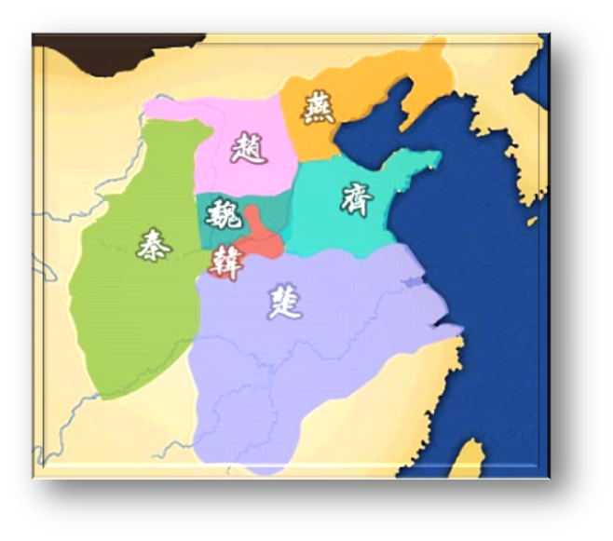
在我国的历史上，战国七雄互相之间力量上大体平衡，是一种均势，他们的利益相互矛盾，形成了一种相互制约的关系。
战国七雄
一、国际战略格局的内涵和类型

Slide 33
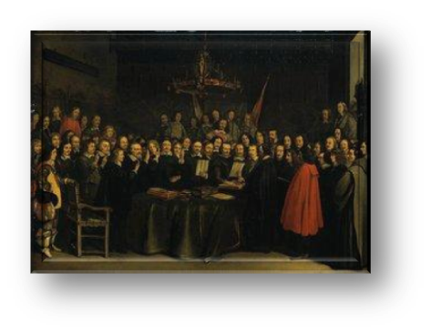
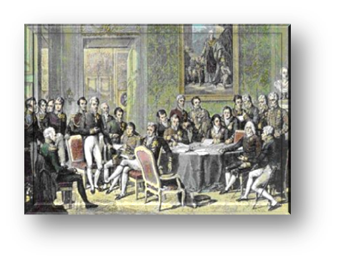
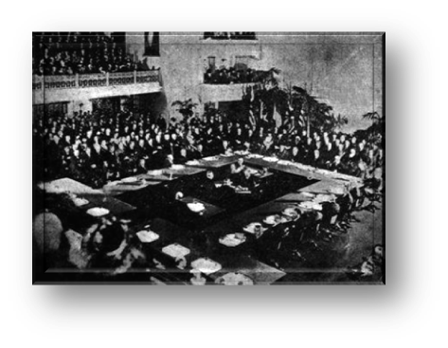
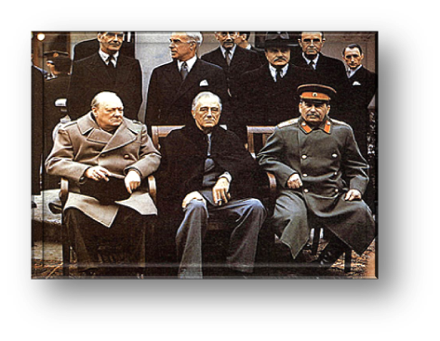
均势原则促使世界近现代史出现四次均势格局
威斯特伐利亚格局
维也纳格局
凡尔赛格局
雅尔塔格局
一、国际战略格局的内涵和类型

Slide 34
一、国际战略格局的内涵和类型
二、国际战略格局的历史演变

Slide 35
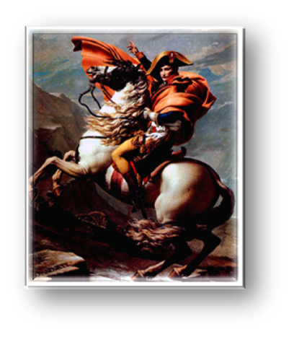
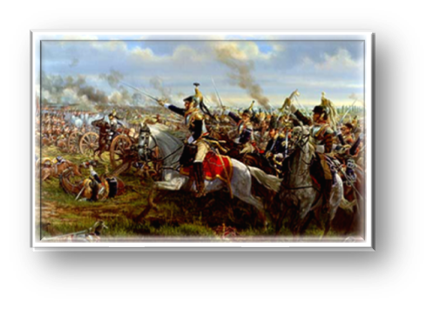
二、国际战略格局的历史演变
1、维也纳格局（1815-1865年）
严格意义上的“世界格局”形成于19世纪初，以拿破仑战争失败、维也纳会议召开为标志，第一个国际战略格局正式形成。
拿破仑战争
滑
铁
卢
战
役
二、国际战略格局的历史演变

Slide 36

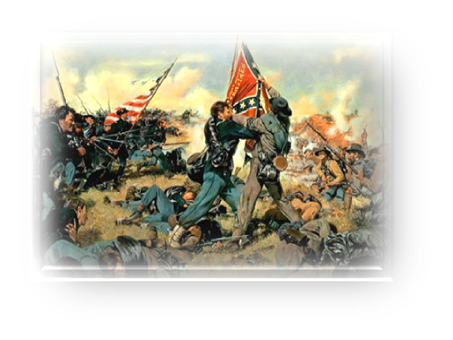
二、国际战略格局的历史演变
2、欧美列强瓜分世界的殖民掠夺格局（19世纪末-1914年）（1865-1914）
帝国主义宗主国英、法、德、日、意等列强与殖民地附属国之间的矛盾上升为世界主要矛盾，世界格局显现出欧美日列强多极共存的态势。
明治维新
南北战争
二、国际战略格局的历史演变

Slide 37
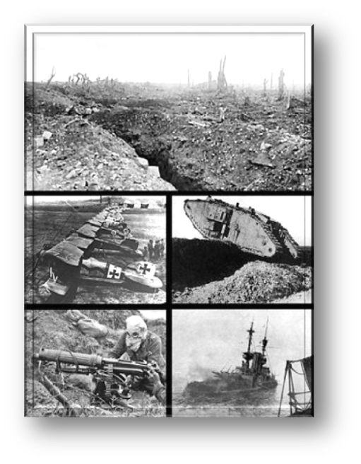
二、国际战略格局的历史演变
3、两大军事同盟瓜分世界的战争格局（1914-1917）
老牌帝国主义国家与后起帝国主义国家组成以英、法、俄为一方的协约国集团和以德、奥、意为一方的同盟国集团相互抗争格局。两大欧洲军事同盟瓜分世界的战争对抗格局出现，人类历史上的第一次世界大战爆发。
一战
二、国际战略格局的历史演变

Slide 38
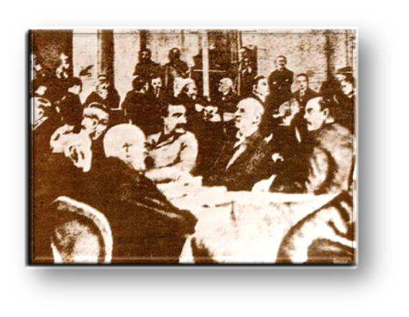
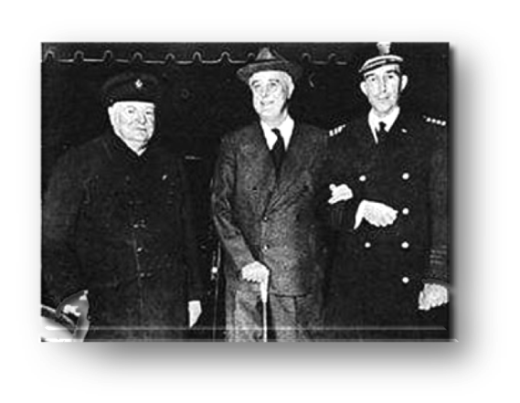
二、国际战略格局的历史演变
4、世界反法西斯同盟与法西斯集团的战争格局（20世纪30年代后期到40年代中期）（1939-1945）
一战后，为了瓜分战败国，帝国主义列强召开了巴黎和会及华盛顿会议，形成了“凡尔赛—华盛顿体系”，成立了以战胜国主导的国际联盟，形成了多极格局。
华盛顿会议
巴黎和会
二、国际战略格局的历史演变

Slide 39
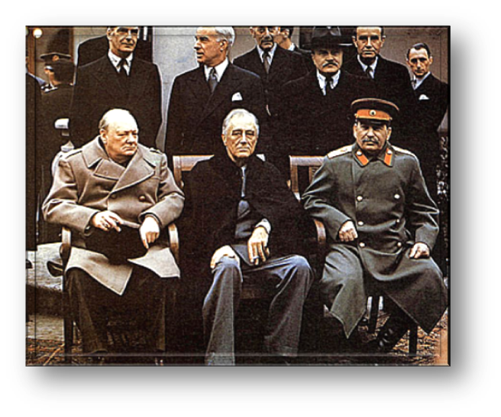
二、国际战略格局的历史演变
5、社会制度不同的两大阵营对峙的冷战格局
（1945-1991）
以雅尔塔会议为基础，形成了关于战后世界政治秩序的基本方案，故称雅尔塔体制，这个体制最终导致了两极对立的世界战略格局。
雅尔塔会议
二、国际战略格局的历史演变

Slide 40
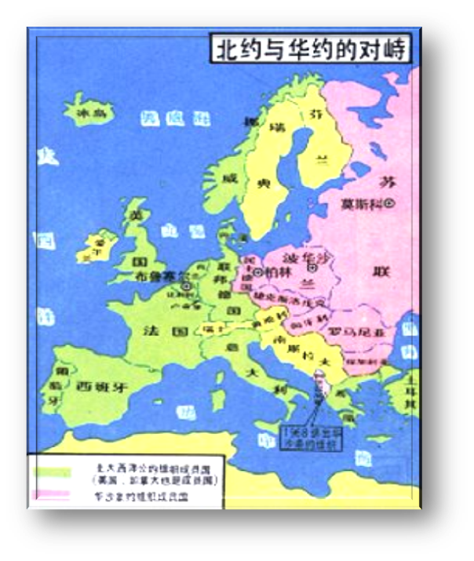
二、国际战略格局的历史演变
二战后殖民主义体系的崩溃，欧亚拉美一些国家走上社会主义道路，形成以苏联为首的社会主义阵营；资本主义国家中发达资本主义国家，在马歇尔计划与“北约”两条链条的束缚下，形成以美国为首的资本主义阵营。
两大阵营对峙
苏联工人的社会福利犹如灯塔照亮了西方社会
二、国际战略格局的历史演变

Slide 41
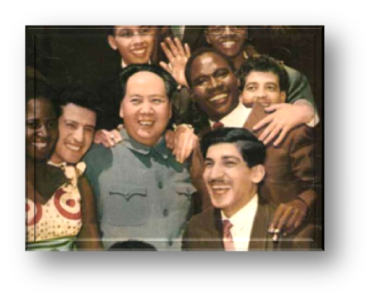
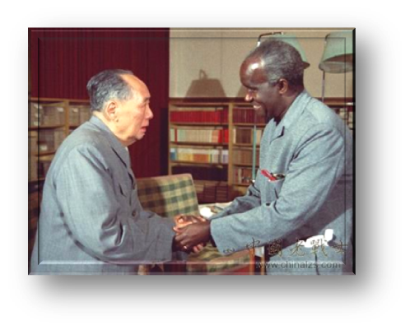
二、国际战略格局的历史演变
6、三个世界格局
美苏两个超级大国走上争霸道路，成为第一世界。亚非拉广大发展中国家，形成第三世界。在第一世界与第三世界之间的发达国家，则与美苏两霸既有矛盾又有联系，成为第二世界。
毛泽东提出“三个世界”理论
二、国际战略格局的历史演变

Slide 42
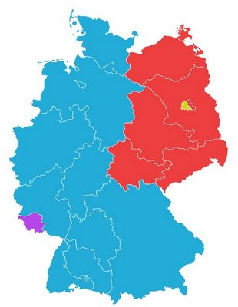
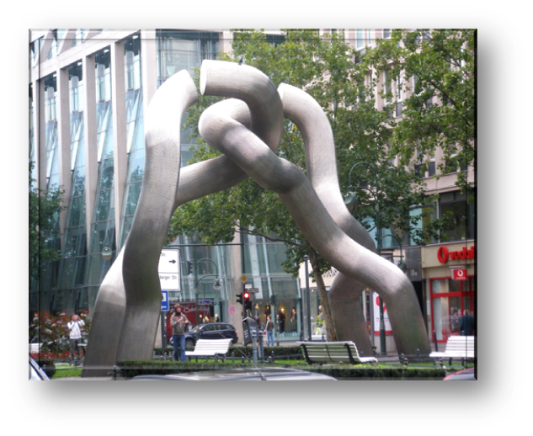
二、国际战略格局的历史演变
7、20世纪90年代至今（1991-）
东德
两德统一
西德
二、国际战略格局的历史演变

Slide 43





二、国际战略格局的历史演变
苏联工人的福利一落千丈
西方资本大举南下
收购苏东国有资产
苏联解体
二、国际战略格局的历史演变

Slide 44


二、国际战略格局的历史演变
二、国际战略格局的历史演变

Slide 45


二、国际战略格局的历史演变
单极世界论
两极格局瓦解后，美国成了唯一的超级大国。除此之外，现在世界尚无一国的综合国力能取代苏联而与美国抗衡。冷战后的世界格局只可能是单极格局。
亨廷顿
布热津斯基
二、国际战略格局的历史演变

Slide 46
二、国际战略格局的历史演变
一超多强论
在全球综合国力竞争中，美国一枝独秀，但在国际政治、军事、经济领域，在具体的任何一个领域，美国已无力一人说了算，而不得不与一些重要国家或国家群体进行磋商，共同处理相关国际事务。
二、国际战略格局的历史演变

Slide 47

二、国际战略格局的历史演变
向多极过渡论
两极瓦解后，完整意义上的多极格局尚未形成。但美国也无力在任何领域独自主导国际事务，而必须与其他重要国家协调，这表明单极格局并非客观存在。一超的相对优势正在缩小，多强的相对弱势正在转化。
沃勒斯坦
二、国际战略格局的历史演变

Slide 48

二、国际战略格局的历史演变
“现在旧的格局在改变中，但实际上并没有结束，新格局还没有形成”
“世界格局将来是三极也好，四极也好，五极也好，苏联总还是多极中的一个，不管它怎么削弱，甚至有几个
加盟共和国退出去。所谓多极，中国算一极。中国不要贬低自己，怎么样也算一极。”
二、国际战略格局的历史演变

Slide 49

二、国际战略格局的历史演变
两极格局结束后，当前世界主要政治力量对比呈现“一超”和“多强”并立的竞争态势，多极化趋势不可阻挡。和平，发展，合作，共赢成为时代潮流！
二、国际战略格局的历史演变

Slide 50
二、国际战略格局的历史演变
”世界潮流，浩浩荡荡，顺之则昌，逆之则亡!”
--民主革命先行者孙中山
“历史车轮滚滚向前，时代潮流浩浩荡荡，历史只会眷顾坚定者，奋进者，搏击者，而不会等待犹豫者，懈怠者，畏难者。”
--习近平
二、国际战略格局的历史演变

Slide 51
思考题
1、什么是国际战略格局？
2、当前国际战略格局的主要特点有哪些？
3、国际战略格局的发展趋势是什么？
4、当前大国关系的主要特点是什么？

